Slide 1
Переработка золошлаковых материалов в инновационную продукцию
ФГБОУ ВО «КУЗБАССКИЙ ГОСУДАРСТВЕННЫЙ ТЕХНИЧЕСКИЙ УНИВЕРСИТЕТ ИМЕНИ Т.Ф. ГОРБАЧЕВА"
.
ФИЛИАЛ КУЗГТУ В Г. НОВОКУЗНЕЦКЕ
Доцент кафедры экономики и управления филиала КузГТУ в г. Новокузнецке,
кандидат технических наук,
Салихов Валерий Альбертович

Slide 2
Золошлаковые материалы
Ежегодный выход отходов ТЭЦ в России – более 30 млн. тонн,
В Кузбассе 15 млн. т, из них 3 млн. т – ЗШО, 12 млн. т – шлаки
Металлургических предприятий
большая часть отправляется в золоотвалы
Количество накопленных золошлаковых отходов в РФ – более 1,5 млрд. т, с учетом шлаков металлургических предприятий – более 2 млрд. т,
В Кузбассе – 100 млн. т ЗШО, шлаки металлургии – 0,5 млрд. т
60% золошлаков накоплено в Европейской части России и на Урале
Площадь земель, занимаемых золоотвалами – свыше 22 тыс. га
Хранение 1 тонны золошлаков – 400-700 руб.
Использование ЗШО на 15 – 30 % снижает
себестоимость стройматериалов
5-7% себестоимости производства электроэнергии и тепла ТЭС
Сертифицированные ЗШО – золошлаковые материалы

Slide 3
Группы металлургических шлаков
Основные шлаки
Промежуточные
шлаки
Шлаки, состоящие из оксидов железа, магния, кальция
Кислые шлаки
Шлаки, состоящие из оксидов кремния и алюминия

Slide 4
Основные направления переработки золошлаковых материалов
Строительные материалы
Дорожное строительство
Строительные
проекты
Направления переработки
Производство различных наполнителей
Сельское
хозяйство

Slide 5
Рециклинг золошлаковых отходов в мире и РФ
В 1930 г. профессор Р.Е. Девис предложил использовать золы уноса для производства бетона.
Ежегодно в Европейском Союзе (ЕС) образуется 60 млн. т ЗШО – уровень рециклинга – 70 – 100%
Крупнейшая компания BAU Минерал (Германия) напрямую интегрирована с энергосистемой страны – использование отходов тепловой энергетики в строительной промышленности
Скандинавские страны – рециклинг золошлаковых отходов 100 %
Япония – рециклинг золошлаковых отходов 100 %. Япония единственная страна которая экспортирует золошлаковые материалы – сертифицированные ЗШО
США, Польша и Китай – рециклинг золошлаковых отходов – до 70 %
Индия – рециклинг золошлаковых отходов увеличился с 30 до 53 %
Российская Федерация – рециклинг золошлаковых отходов – 10 %

Slide 6
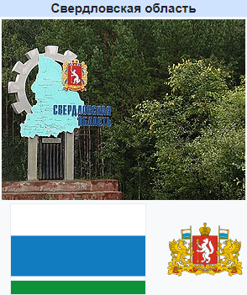
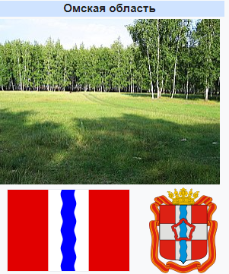
Опыт использования золошлаковых материалов в РФ
Построено более 300 км дорог
(Москва- Серпухов, Москва- Рига и др.)
Получение германия.
Экспериментальное использование дожига шлаков в кипящем слое.
Производство ячеистых бетонов
Производство газобетонных блоков.
Устройство оснований городских дорог и внутриквартальных площадок
Производство золосиликатного кирпича.
Производство строительных материалов.

Slide 7
Направления использования золошлаковых отходов ТЭЦ
Сырьевые ресурсы
Добавки и наполнители при производстве широкого спектра строительных материалов (цемент, бетон, кирпич)
Рекультивация нарушенных земель
Грунты и искусственные сыпучие инертные материалы
Строительство автомобильных дорог
Планировка территорий
Глубокая переработка ЗШО позволяет получать глинозем, кремнезем, концентрат железа, редкоземельные металлы. Также ЗШО можно использовать при производстве удобрений для сельского хозяйства

Slide 8
Направления работы Филиала КузГТУ в г. Новокузнецке
Изготовление аглопорита
Разделение золошлаковых материалов
- это искусственный пористый заполнитель, получаемый спеканием при обжиге подготовленных гранул песчано-глинистых пород, других алюмосиликатных материалов, а также отходов от добычи, переработки и сжигания ископаемого твердого топлива (зола тепловых электростанций, отходы добычи и обогащения угля)
Разделение золошлаковых материалов на составные минеральные группы и выделением их концентратов

Slide 9
Направления работы Филиала КузГТУ в г. Новокузнецке
Новый проект переработки золошлаковых материалов
Разработка технологии переработки золошлаковых материалов ТЭЦ и ГРЭС с использованием автотермического метода для получения аглопоритовых материалов (аглощебень, аглопесок и др.)

Slide 10
Разработка технологии переработки золошлаковых отходов ТЭЦ и ГРЭС с использованием автотермического метода для получения аглопоритовых материалов
Содержание метода
Суть решения заключается в использовании метода декарбонизации специально подготовленной шихты из промышленных отходов с применением фильтрационного сжигания углеродосодержащих соединений на основе автотермического процесса, реализуемого при агломерации
Зажигание верхнего слоя шихты
Температура в зоне горения достигает 1250 – 1450 градусов Цельсия
Горение углеродных соединений нижележащих слоев шихты
! Без дополнительного привода
тепловой энергии
происходит процесс агломерации (спекания) окружающих обезуглероженных минералов и их соединений
! Подвод нагретого воздуха – через горячие вышележащие слои материала

Slide 11
Разработка технологии переработки золошлаковых отходов ТЭЦ и ГРЭС с использованием автотермического метода для получения аглопоритовых материалов
! Технология обеспечивает высокую экономичность процесса !
на основе
использование тепла отходящих газов и значительной части тепла готового продукта
(для нагрева поступающего воздуха с одновременным охлаждением агломерационного продукта)
результатов исследований:
химического и минералогического составов;
физических свойств золошлаковых отходов угольных ТЭЦ и ГРЭС,
вскрышных пород угольных карьеров, вмещающих породы шахт, породы и ТДОУ обогатительных фабрик
с использованием термодинамического анализа
Определение оптимального состава шихты и технологических параметров процесса декарбонизации
на основе

Slide 12
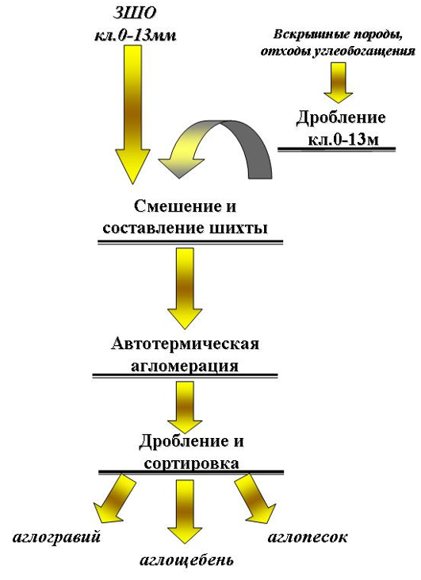
Технологическая схема переработки золошлаковых отходов, предлагаемая Филиалом КузГТУ в г. Новокузнецке

Slide 13
Состав золошлаковых отходов (химический состав, %)
Оксид кремния | 47,85-64,3
Оксид алюминия | 16-29,0
Оксид железа трехвалентного | 5,1-12,6
Оксид железа двухвалентного | 0,8-1,5
Оксид титана | 0,6-1,21
Оксид кальция | 1,6-7,3
Оксид магния | 0,4-2,8
Оксид калия | 0,2-2,3
Оксид натрия | 0,2-2,25
Оксид серы четырехвалентной | 0,2-0,8
Оксид серы шестивалентной | 0,09-1,56
Оксид фосфора | 0,06-1,0
Оксид марганца | 0,11-0,4
Углерод | 12,0-16,0
Титан - 3000
Литий - 30
Никель - 100
Медь - 300
Элементный состав (г/т)
Барий - 600
Цинк - 200
Ванадий - 300
Хром - 100
Цирконий - 300
Стронций - 300

Slide 14
Основания разделения золошлаковых материалов на составные минеральные группы
Комбинированное влияние на минеральные группы
Инновационные технологии, в основе которых лежат различия физических свойств минеральных групп
Сочетание магнитного и электромагнитного воздействия
Разделение по удельному сопротивлению, реакционным различиям на изменение влажности и ультрафиолетового воздействия
!! Технологии отработаны на угле, ведется работа по переносу основных технологических решений на золошлаковые материалы !!

Slide 15
Актуальность извлечения РЗМ
Актуальность использования редких металлов определяется на основе анализа состояния минерально-сырьевой базы редких металлов в мире и России, анализа спроса и предложения на эти металлы на внутреннем и мировом рынках
Обеспечение экономики страны редкими и редкоземельными металлами носит критический характер для национальной безопасности и является важным условием модернизации промышленности. В свою очередь, полноценное внедрение современных технологий, таких как технологии новых и возобновляемых источников энергии, включая водородную энергетику; технологии наноустройств и микросистемной техники; технологии создания ракетно-космической и транспортной техники нового поколения без редких и редкоземельных металлов невозможно.
Извлечение редких металлов возможно из техногенных отходов. (Li, Cs, Be, Nb, Ta, TR, Zr, Sr) Одним из перспективных направлений является извлечение редких металлов из угольных золошлаковых отвалов энергетических предприятий. Золошлаки являются квазиобогащенными отходами углей. При этом рынок редких металлов составляет более 15 млрд. долл. в год. Основные потребители США, страны Западной Европы, Япония, Южная Корея

Slide 16
Содержание редких и редкоземельных металлов в углях Ленинского района Кузбасса
Гафний | Тантал | Стронций | Висмут | Никель | Ванадий | Вольфрам | Селен | Цезий
1,0 | 0,3 | 130 | 1,3 | 8,2 | 18,8 | 1,4 | 100 | 2,6
Мы-шьяк | Галлий | Герма-ний | Цирко-ний | Итт-рий | Иттер-бий | Гадоли-ний | Литий | Неодим
2,3 | 5,3 | 10,5 | 100 | 3 | 0,5 | 1 | 8,6 | 8,7
Стронций | Церий | Кад-мий | Дипро-зий | Лантан | Гафний | Титан | Скан-дий | Лютеций
310 | 12 | 35,7 | 0,9 | 6,7 | 3,4 | 160 | 2,4 | 0,14
Цирконий | Руби-дий | Евро-пий | Нио-бий | Берил-лий | Торий | Самарий | Индий | Иридий
46,8 | 5,29,7 | 0,5 | 1,9 | 0,3 | 3,7 | 2,4 | 0,16 | 0,017

Slide 17
Цены на цветные и редкие металлы
Металл | Цена | Металл | Цена
Медь | 9,5 | Свинец | 2,2
Никель | 20,3 | Цинк | 3,3
Олово | 40,2 | Кобальт | 60
Ванадий | 16 | Вольфрам | 40
Висмут | 8,5 | Селен | 32
Галлий | 205 | Бериллий | 143
Германий | 1300 | Кадмий | 420
Тантал | 270 | Ниобий | 55
Литий | 12 | Стронций | 130
Титан губка | 10 | Цирконий губка | 25
Скандий | 5 738 | Рубидий | 6 951
Скандий, оксид | 984 | Гафний | 700

Slide 18
Цены на РЗМ
Металл | Цена $/кг | Металл | Цена $/кг
Церий | 4,2 | Самарий | 160
Диспрозий | 520 | Самарий, оксид | 18
Европий | 287 | Тербий | 1 800
Европий, оксид | 31 | Тербий, оксид | 804
Эрбий, оксид | 24 | Иттрий | 40
Лантан | 4,3 | Иттрий, оксид | 4
Лантан, оксид | 3,3 | Иттербий | 30
Тулий | 2 046 | Иттербий, оксид | 15
Неодим | 140 | Празеодим | 120
Гольмий | 566 | Празеодим, оксид | 51
Гадолиний | 344 | Лютеций | 6 600
Оксид гадолиния | 19,6 | Лютеций, оксид | 800

Slide 19
Опыт американских ученых
Американские ученые взяли несколько образцов угля из пласта Upper Kitanning в США.
Пробы угля размельчались и анализировались на наличие РЗМ с помощью атомно-эмиссионной спектроскопии. Затем для извлечения РЗМ образцы были внесены в раствор выщелачивателя сульфата-аммония. с помощью которого удалось извлечь около 89 процентов от общего содержания РЗМ в образцах угля (264 мг/кг).
Другие пробы были обработаны ионной жидкостью или глубоким эвтектическим растворителем, в котором растворяются древесные волокна. С помощью рентгеновской дифракции ученые оценили количество извлеченных РЗМ в каждом из трех случаев.
Наиболее эффективным был сульфат аммония, с помощью которого удалось извлечь около 89 процентов от общего содержания РЗМ в образцах угля (264 мг/кг).
Ученые считают, что именно этот способ может стать потенциально выгодным для промышленного извлечения металлов из угля.

Slide 20
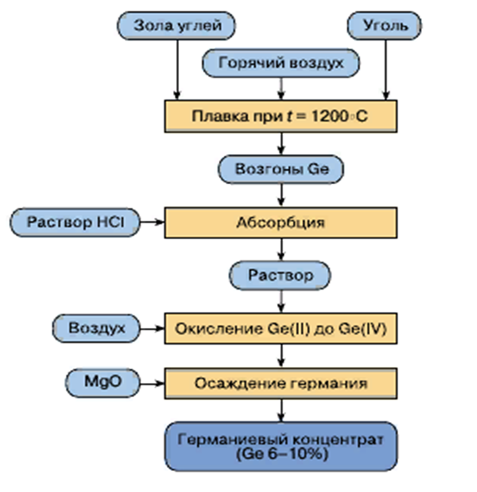

Slide 21
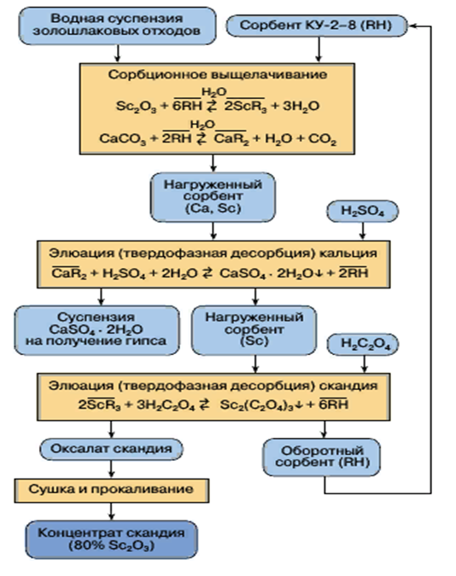

Slide 22
Спасибо за внимание!

